Slide 1











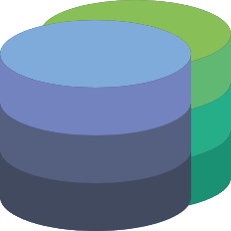


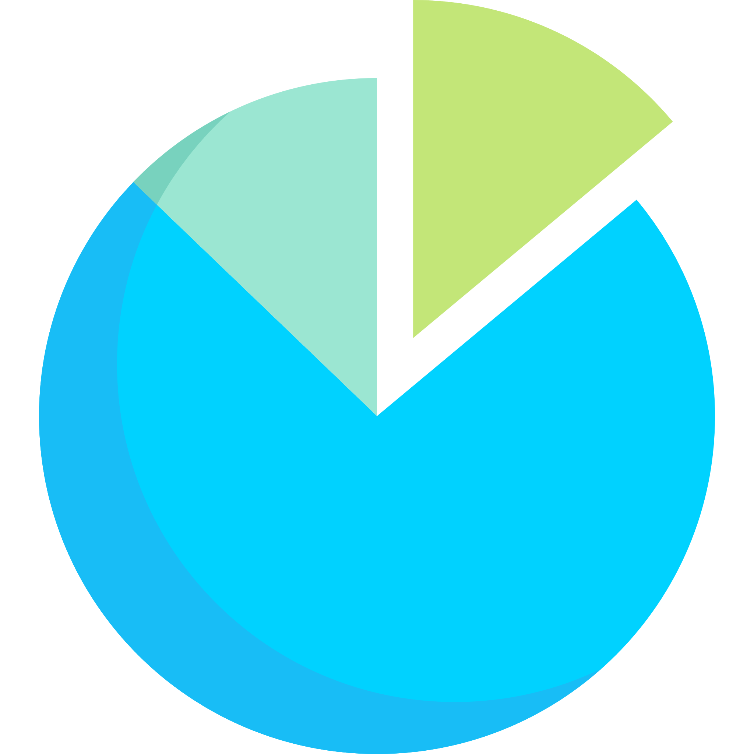


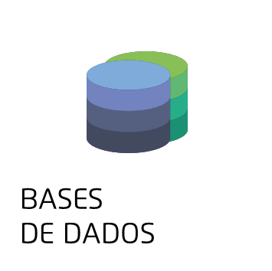

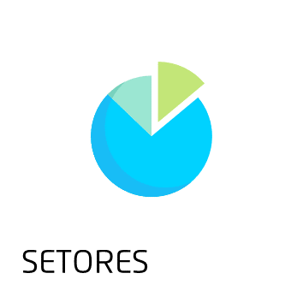




ECONOMIC ACTIVITIES
PRODUÇÃO ASSISTENCIAL
PERFIL POPULACIONAL
CAPACIDADE INSTALADA
EMPRESAS
PERFIL SOCIOECONÔMICO
BASES DE DADOS
PUBLIC INVESTMENTS
INVESTMENTS: NATIONAL & INTERNATIONAL LOANS
INFRASTRUCTURE:
ACCESS & ENERGY
CAPA
SETORES
TAX REBATES

Slide 2


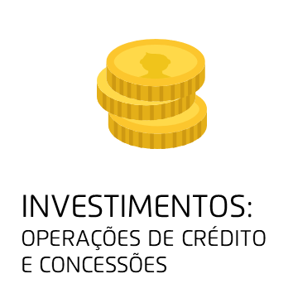




ECONOMIC ACTIVITIES
TOP 10 PLAYERS
LINHAS DE CRÉDITO
PERFIL SOCIOECONÔMICO
BASES DE DADOS
INVESTIMENTOS: OPERAÇÕES DE CRÉDITO E CONCESSÕES
BENEFÍCIOS FISCAIS
INVESTIMENTOS PÚBLICOS
INFRAESTRUTURA:
ACESSO & ENERGIA
CAPA
SETORES

Slide 3




DADOS ORÇAMENTÁRIOS
DADOS DE OPERAÇÕES DE CRÉDITO
DADOS DE BENEFÍCIOS FISCAIS
DADOS DO PRODESIN

Slide 4













HOME
TOP 10 PLAYERS
POR FATURAMENTO, 2018&19
ANTERIOR
LINHAS DE CRÉDITO
PRODESIN (PROGRAMA DE DESENVOLVIMENTO INTEGRADO)
BACK | SPECIAL FISCAL REGIMES – REGISTRATION RENEWAL
PRÓXIMO
VOLTAR | REGIMES ESPECIAIS DE PAGAMENTO – RECADASTRAMENTO
LIMPAR

Slide 5






STATE OF ALAGOAS’
INVESTMENT
RADAR
explore
menu

Slide 6
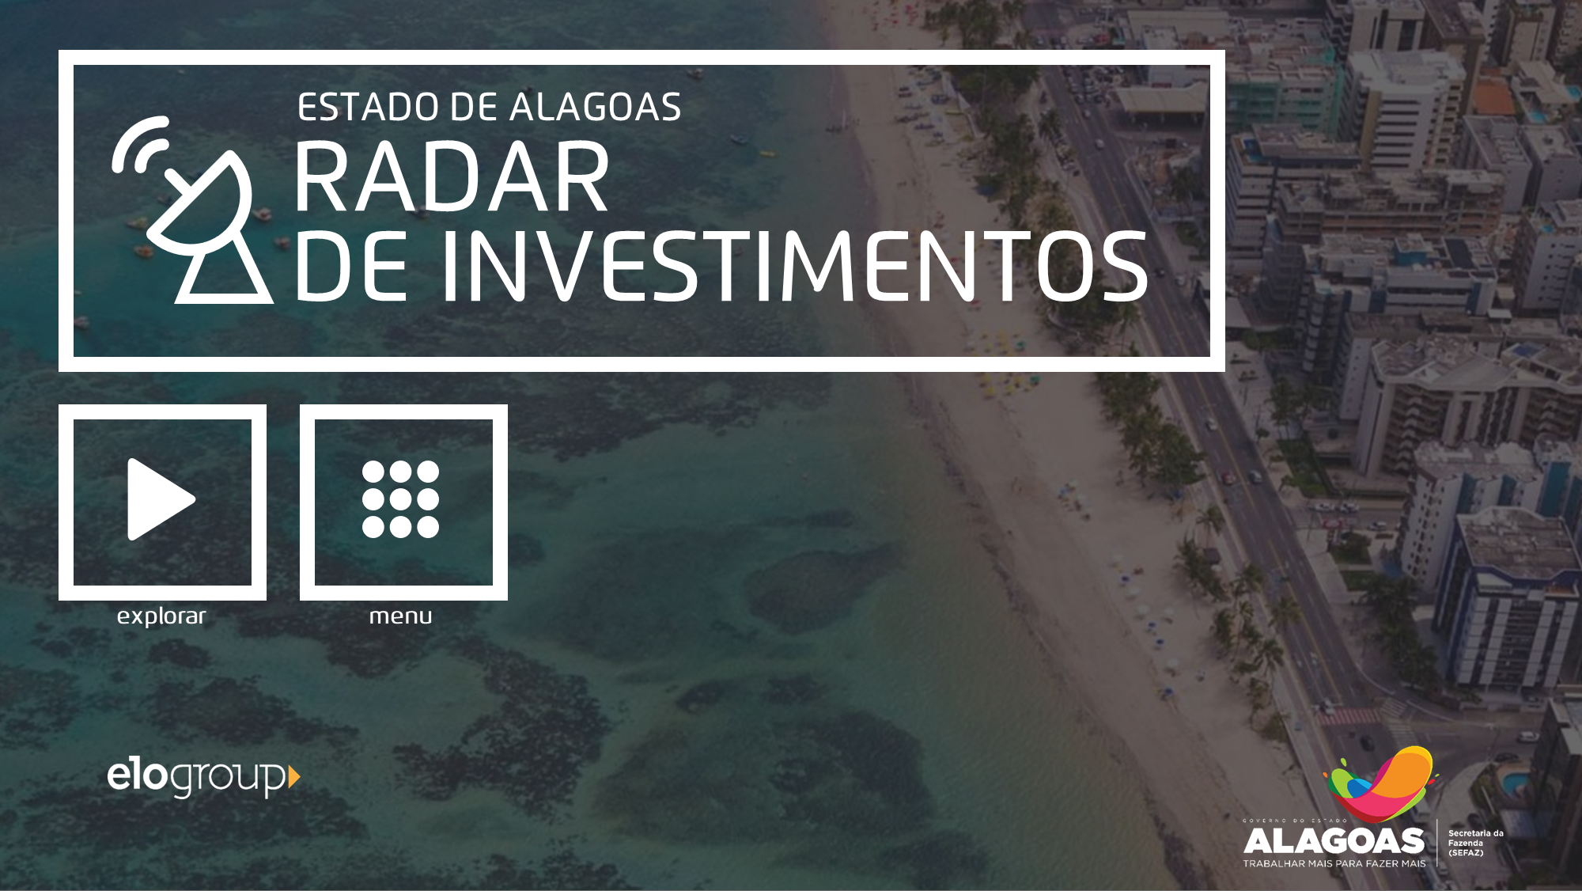
ESTADO DE ALAGOAS
RADAR
DE INVESTIMENTOS
explorar
menu

Slide 7





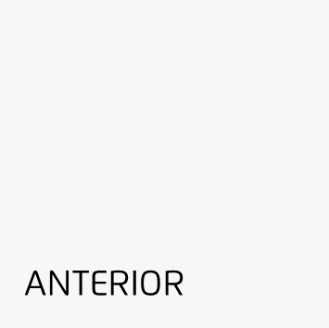

PRÓXIMO
PERFIL SÓCIOECONÔMICO
BENEFÍCIOS CONCEDIDOS
ANTERIOR
MENU

Slide 8
STATE OF ALAGOAS’
INVESTMENT
RADAR
GUIA DE UTILIZAÇÃO
12 de julho de 2019

Slide 9

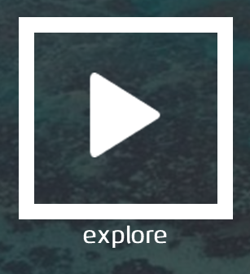



STORYTELLING
EXPLORE
O modo explore começa a apresentação do dashboard direto da capa, com a navegação entre as páginas feita preferencialmente pelas setas do canto superior direito. A mesma sequência lógica das páginas também está presente nos ícones do menu e pode ser resumida da seguinte maneira
1. INFRAESTRUTURA
Apresenta aos investidores quais os pontos de acesso ao nosso estado. Quais as distâncias desses pontos de acesso (ou de qualquer município) ao aeroporto e porto de Maceió. Apresenta também a nossa malha rodoviária, o que estamos fazendo para melhorá-la e qual o status das obras de melhoria.
2. DEMOGRAFIA E FORÇA DE TRABALHO
Apresenta aos investidores a nossa população, qual o seu perfil etário, de renda e escolaridade, assim como alguns outros indicadores, como IDH e PIB Per Capita. Além disso, as unidades de ensino superior do estado estão georreferenciadas por tipo de gestão e de unidade.
3. INVESTIMENTOS PÚBLICOS
Apresenta aos investidores a o que estamos fazendo para cada vez melhorar o nosso estado, em um viés de investimento. Quais são as principais temáticas que investimos, quais as fontes de investimento e natureza da nossa despesa, além dos últimos ciclos de orçamentários.

Slide 10




STORYTELLING
4. OPERAÇÕES DE CRÉDITO
Apresenta aos investidores quais são os demais investimentos de fontes nacionais e internacionais que estão acontecendo e ainda irão acontecer em Alagoas. Onde eles estão localizados, quais são as fontes e qual o detalhamento dos projetos apresentados
5. BENEFÍCIOS FISCAIS
Apresenta aos investidores quais os benefícios fiscais oferecidos para operar em Alagoas, e qual a razão entre faturamento e arrecadação existente hoje para cada um desses regimes de pagamento.
6. SETORES
Apresenta aos investidores o comportamento dos principais setores (agregados por CNAE) nos últimos 10 anos, com base no faturamento.
7. TOP 10 PLAYERS
Apresenta aos investidores a quais são e onde operam as maiores empresas que operam no setor, por faturamento.

Slide 11
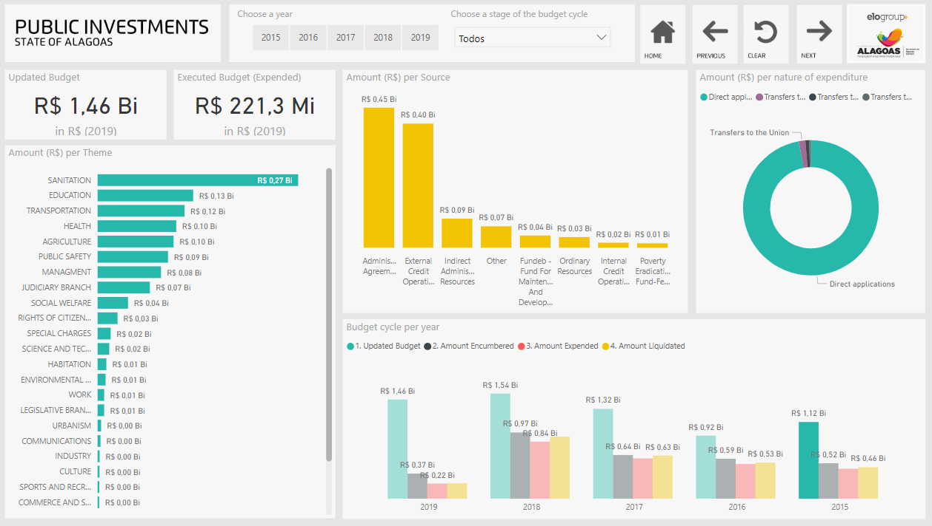

FUNCIONALIDADES
Botões de navegação, que navegam entre as páginas do dashboard
CABEÇALHO
Nome da página
Barra de filtros principais, que permite filtrar os dado da página inteira pelos recortes apresentados
Home, que retorna à capa
Clear, que limpa os filtros aplicados à página
DINAMICIDADE
Como as bases do Dashboard são relacionadas em uma estrutura de dados, os painéis são completamente dinâmicos. Ou seja, ao clicar em um gráfico, filtramos todos os outros gráficos.
Ou seja, é possível filtrar os gráficos pela barra de filtros superior ou clicando em outros gráficos.
Para desativar os filtros basta clicar novamente no gráfico ou selecionar o botão clear, na barra superior.

Slide 12
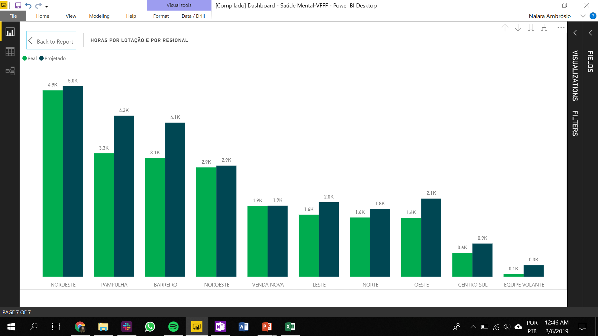
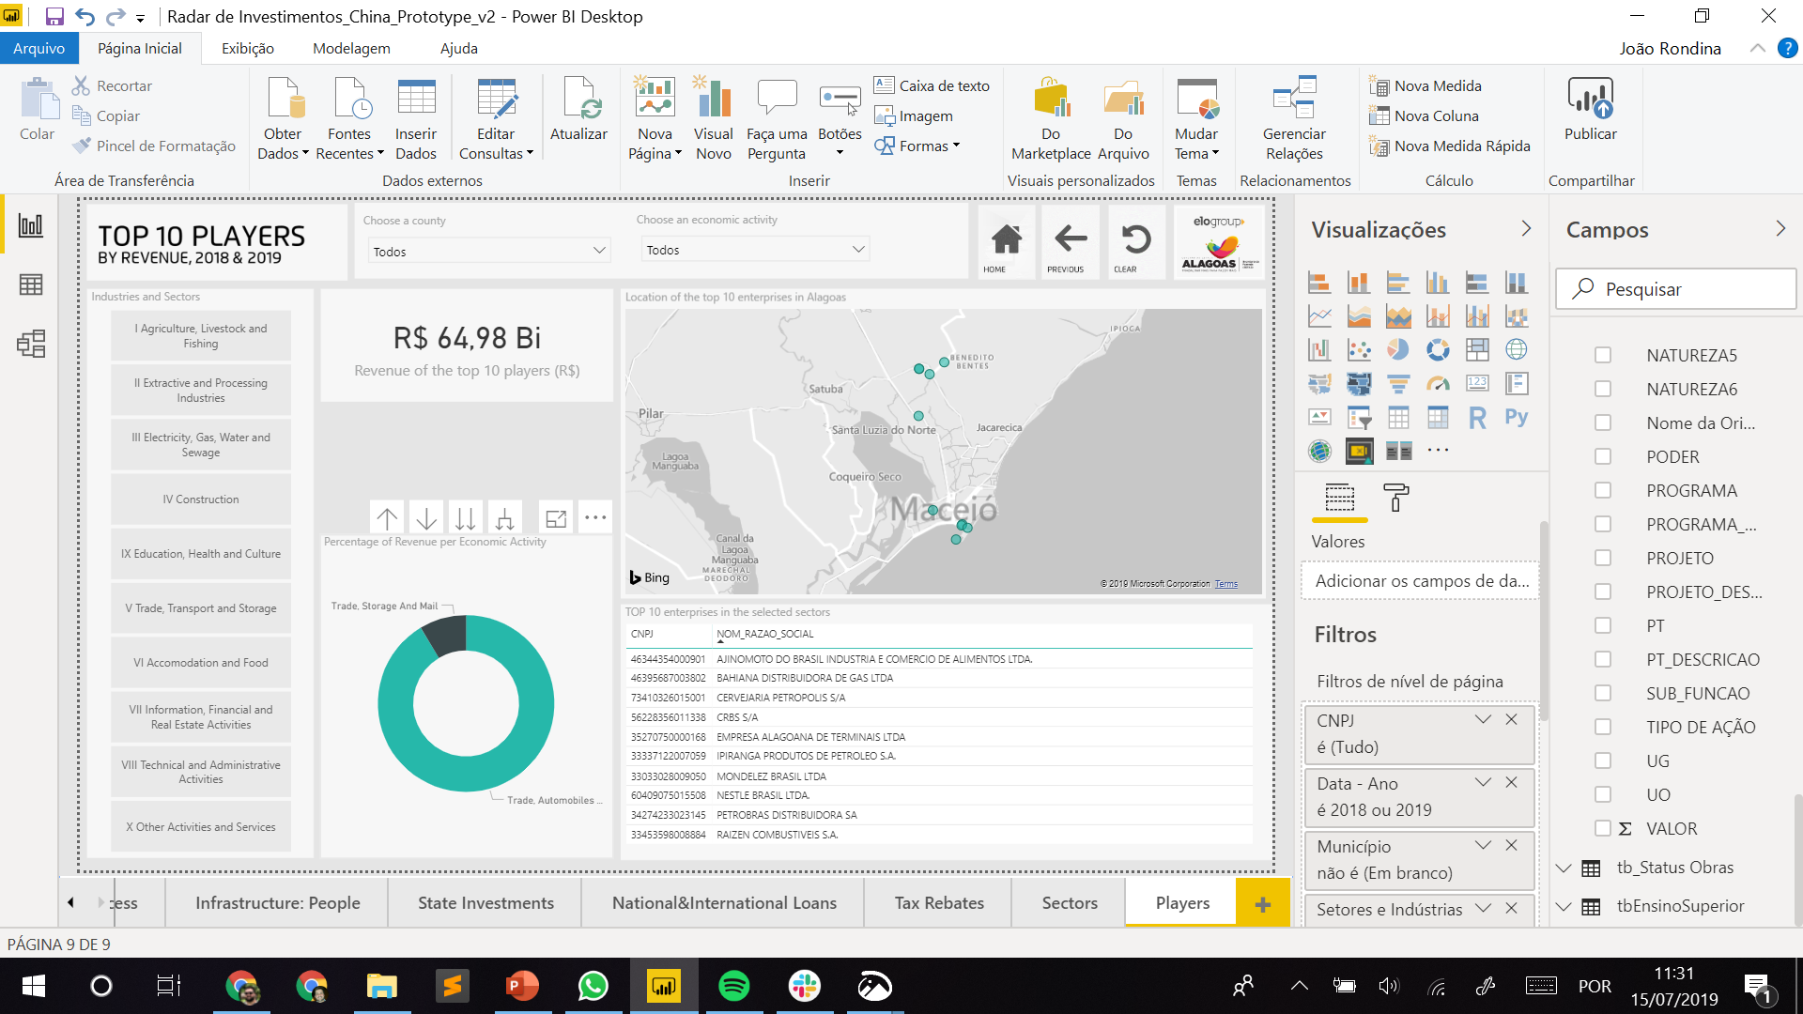
FUNCIONALIDADES
HIERARQUIAS (DRILL DOWN)
1
2
3
4
A presença destes símbolos no canto superior direito de um gráfico indica que é possível visualizar os dados em diferentes graus de granularidade diferentes, seguindo uma hierarquia. No exemplo seguinte, utilizamos a hierarquia do CNAE para ilustrar as diferenças entre as funcionalidades, que são descritas a seguir:
Voltar para a visão macro. Exemplo: análise por setor;
Quando selecionado, faz com que um clique de filtro no gráfico mostre com maior granularidade o dado que está sendo selecionado. Exemplo: clicar no dado Trade, Storage and Mail com este botão ativo filtra a página por essa seção e irá descer um nível de granularidade, mostrando no gráfico somente as divisões dentro dessa seção.
Segmenta todos os dados em um nível mais granular, sem manter a hierarquia anterior, ou seja, mostra todas as divisões dentro de Trade, Storage and Mail e todas as divisões dentro de Trade, Automobiles and Motorcycle Repair;
Segmenta todos os dados em um nível mais granular, mas mantendo cada um associado a sua respectiva categoria macro, no formato Seção – Divisão. Exemplo: Trade, Storage and Mail – Air Transport

Slide 13
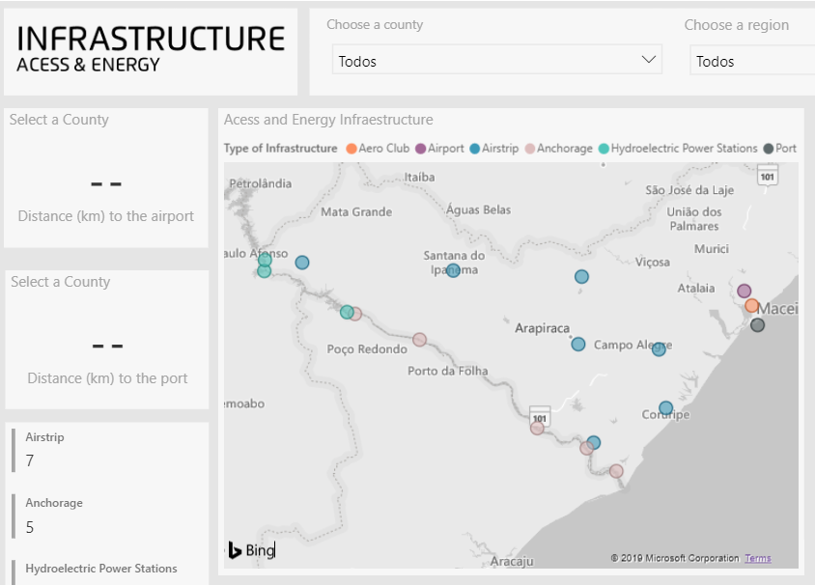



OBSERVAÇÕES
2
Para que as distâncias entre os municípios e o Aeroporto Zumbi dos Palmares e o Porto de Maceió (elementos destacados em ) funcionem corretamente, é necessário filtrar somente um município.
Ou seja, pode-se filtrar o município ou pelo filtro superior ( ) ou pode-se filtrar um município clicando em uma estrutura no mapa ( ), de maneira exclusiva. O que quer dizer que o filtro não funcionará caso os dois estejam selecionados.
Para limpar qualquer filtro aplicado, basta clicar no botão clear ( ), no canto superior direito da tela.
1
3

Slide 14
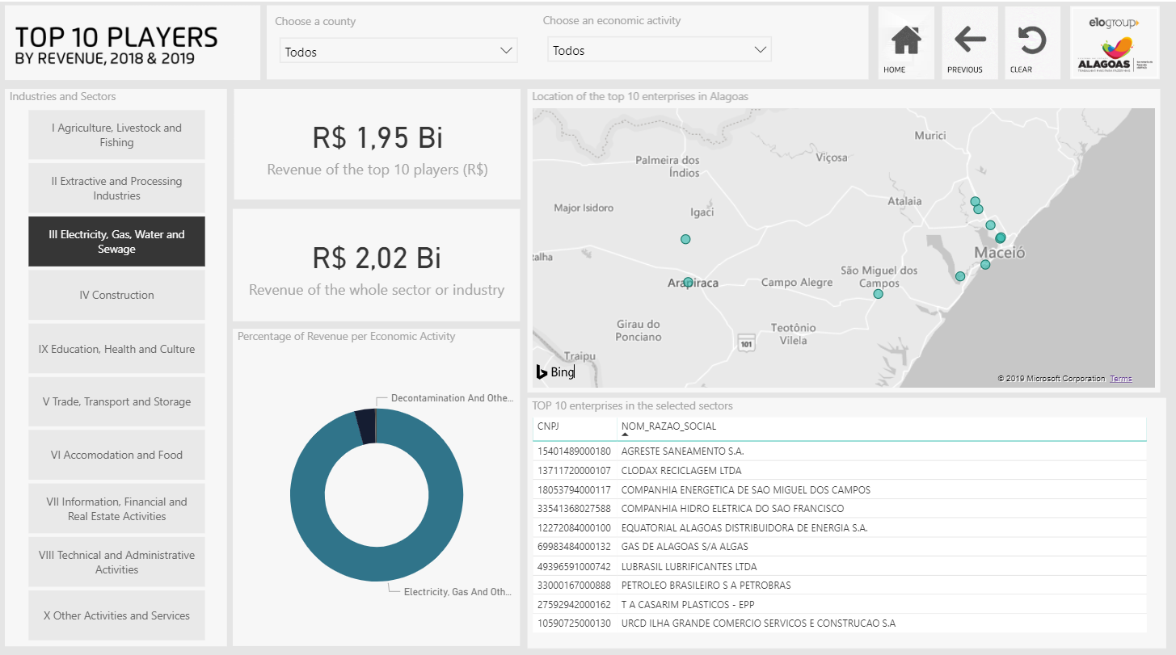
OBSERVAÇÕES
A página de Top 10 Players apresenta, em ordem alfabética, quais são os principais players daquele setor, onde estão localizados as empresas e qual o faturamento de todas as 10 empresas, comparado com o faturamento do setor inteiro.
Contudo, estamos mostrando nessa página somente as empresas que possuem endereço registrado naquele CNPJ associado ao faturamento. Ou seja, se a empresa opera e fatura com um CNPJ de outro estado, ou se na base de cadastro o endereço consta como ND, tal empresa foi omitida da página. O que quer dizer que na realidade as empresas plotadas aqui não são necessariamente as Top 10 empresas do setor, mas sim as Top 10 empresas do setor com endereço em AL

